Slide 1
Les 2 Methodiek Pw periode 5
Werken met Kerndoelen en Leerlijnen

Slide 2
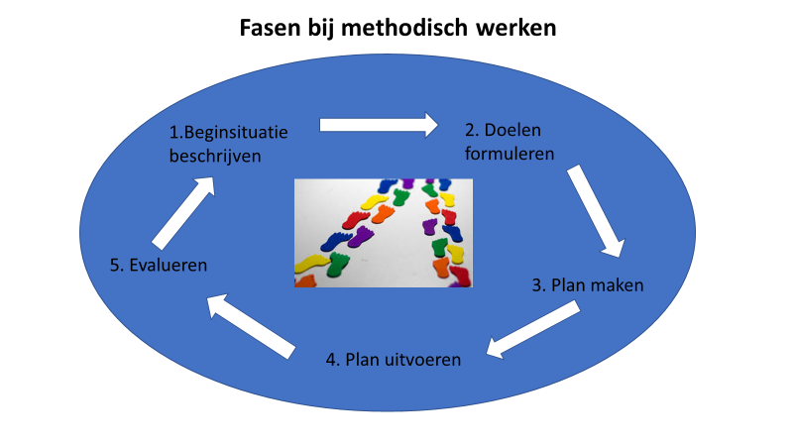
Les 1: fase 1
Les 2: fase 2
Deze les: fase 3, plan maken

Slide 3
Een school werkt met
wettelijk vastgestelde einddoelen
dit heten
Kerndoelen

Slide 4
Een instelling voor kinderopvang
is wettelijk verplicht
ontwikkelingsgericht
te werken
Hiervoor bestaan
ontwikkelingslijnen

Slide 5
Kerndoelen
Ga naar:
https://www.slo.nl/thema/meer/tule

Slide 6
Zelf aan de slag:
Maak je eigen handleidinkje
met het worddocument
uit de wikiwijs

